Slide 1
week 12, CFF III.

Slide 2
Registration + revision
Veselý - veselejší - nejveselejší​
Krásný - krásnější - nejkrásnější​
Zdravý - zdravější – nejzdravější
Starý – starší - nejstarší
Mladý – mladší - nejmladší
Hodný – hodnější - nejhodnější
Smutný-smutnější - nejsmutnější
Hubený-hubenější - nejhubenější
Bohatý – bohatší - nejbohatší
Jak se jmenuje nejvyšší hora České republiky? Sněžka – 1624
Jak se jmenuje největší město v České republice? Jaké město je nejkrásnější na světě? Jaké zvíře je největší na světě? Jaké zvíře je nejrychlejší? …

Slide 3
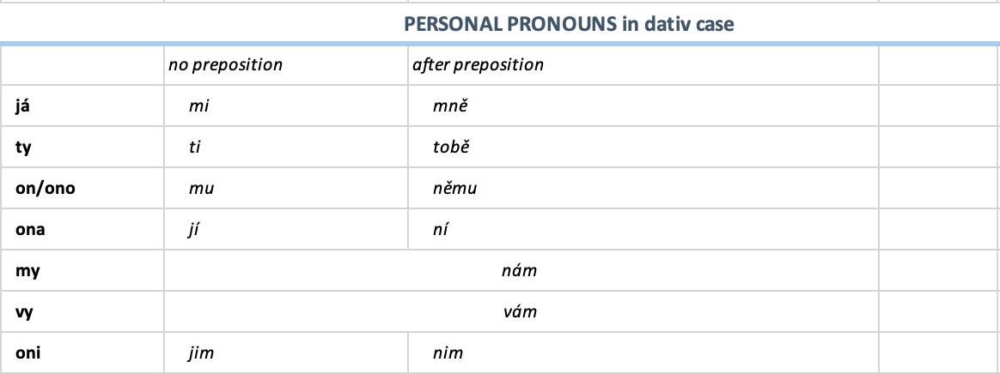
The dative singular
Fráze, které známe:​ Mi, ti, mu, jí, nám, vám, jim = personal pronouns in the dative case
Kolik je vám let?​
Je mi špatně a horko.​
Motá se vám hlava?​
Buší mi srdce.​
Je ti zima?​
Jak je vám?

Slide 4
The dativ singular - usage
Druhý objekt ve větě.​125
Eva (subject = nominative) dá (verb) knihu (1st object = accusative) mamince (2nd object = dative).​
Maminka kupuje dárek bratrovi. ​
Petr píše dopis přítelkyni.​
Musím uvařit večeři synovi. X (pro syna = acc.)​
Sestra bere krev pacientovi.​
Doktor měří tlak paní Novákové.​
Sestra nese čaj a snídani panu Horníčkovi.

Slide 5
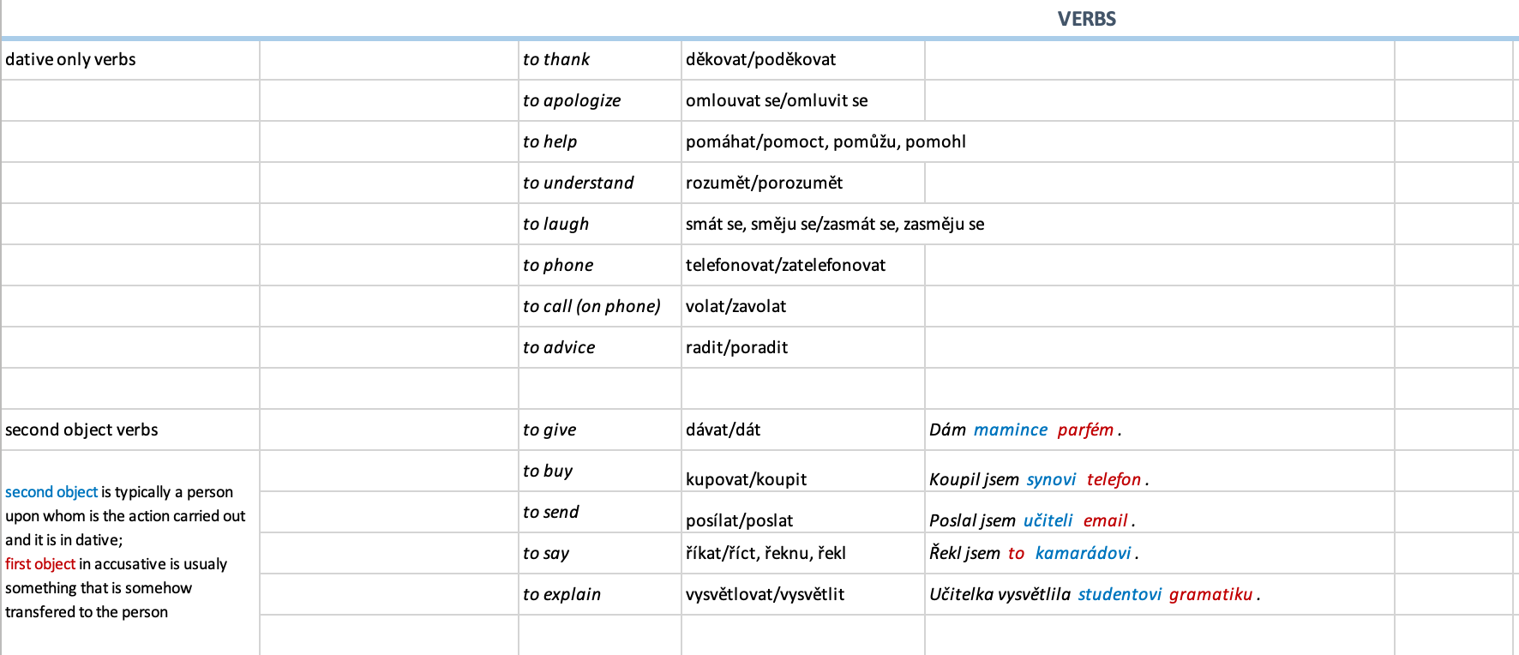
The dativ singular - usage
2. Verbs used with the dative - 126

Slide 6
The dativ singular - usage
3. Prepozice s dativem​
Díky (thanks to) - Díky kamarádovi mám novou práci.​
Kvůli (because of) - Kvůli coronaviru nemáme lekce v kampusu.​
K/ke (to, towards) - Odpoledne musím jít k doktorovi.​
Proti (against) - Dnes hraje hokej Kometa proti Spartě.​
Naproti (opposite) - Naproti škole je nákupní centrum.
127/4 - 1. Díky 2. k 3.Kvůli 4. k moři 5. proti 6. k 7. ke 8.Díky 9. k obědu 10.kvůli

Slide 7
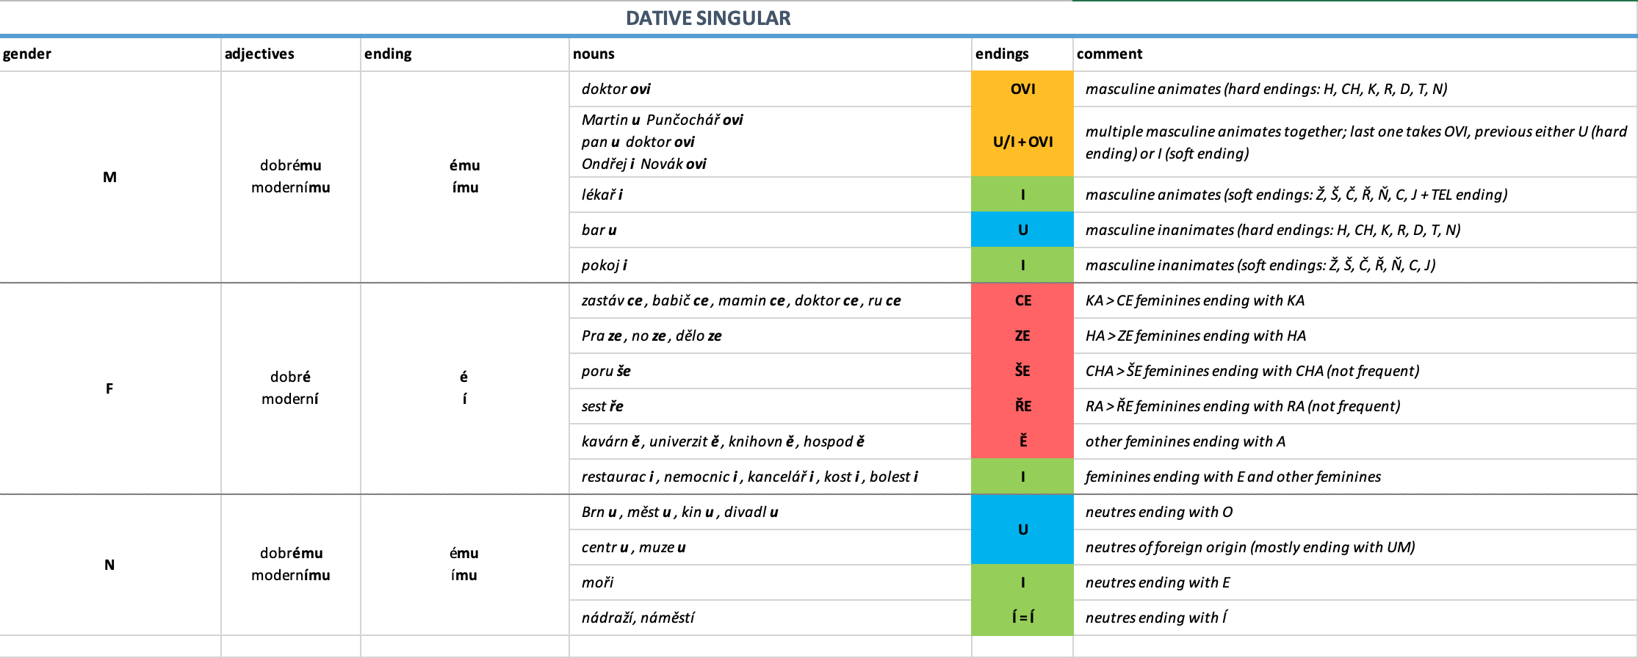
Dativ singular

Slide 8
126/6
Komu nejčastěji telefonujete? Nejčastěji telefonuji mamince, příteli.
Komu dáváte dárky? Dávám dárky bratrovi.
Komu pomáháte? Pomáhá učiteli, sestře, tatínkovi,…
Komu radíte? Radím kamarádce, kamarádovi,…
Komu něco vysvětlujete? Vysvětluju něco bratrovi, kamarádovi, mamince, …..
Komu někdy nerozumíte? Někdy nerozumím učitelce, učiteli, kolegovi,…

Slide 9
126/8
Eva dá mamince knihu o Praze.
Alena dá mamince svetr.
David dá babičce hrnek na kávu.
Alena dá tatínkovi přehrávač MP3.
Michal dá Petrovi detektivku.

Slide 10
Credit test + deadline for video
Next week you will find the structure of the credit test in the interactive syllabus.
DEADLINE FOR VIDEO - Sunday 17. 1. 2020 (the end of the Week 13)

